Slide 1
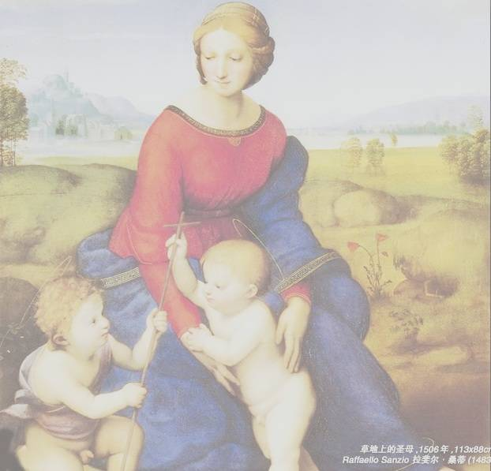
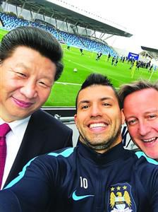
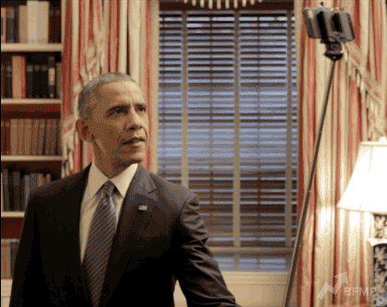
自我关注、自我肯定、自我欣赏
人文主义

Slide 2
二 神权下的自我
——14-17世纪的文艺复兴
课标要求：
1、知道薄伽丘等人的主要作品
2、认识文艺复兴时期人文主义的内涵。
欧洲进入中世纪

Slide 3
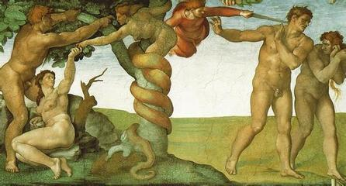
一、丧失自我
——神权统治下的中世纪
肉体是罪恶的王国，人间不是幸福，人只有抑制自己的情欲和欢乐，忏悔错误，走完人生痛苦的历程，才能接近上帝，获得永恒的幸福。总之，人本身是鄙贱的，应该消极处世，把一切寄托于来世。
禁欲苦行、压抑人性、来世幸福、以神为中心
思想观念转变

Slide 4
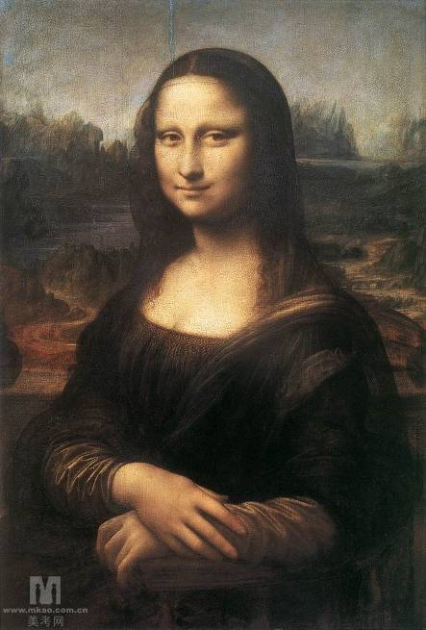
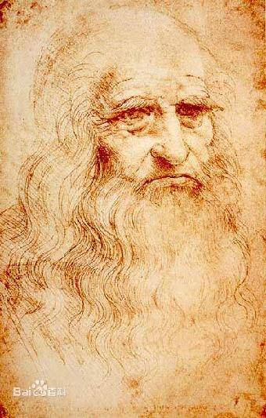
发现自我
文艺复兴——
古典文艺形式表达文化主张
《蒙娜丽莎》
《达·芬奇自画像》

Slide 5
二、发现自我
——文艺复兴运动的背景
探 究 一
文艺复兴最早发生在哪一个国家？是什么原因促成了文艺复兴的发生？
材料1： 意大利，……最早出现资本主义萌芽。那里的新兴资产阶级——大商人、企业主、银行家为了增加财富，就需要扩大业务，改进经营，提高效率，因而也就需要……各种人才。他们要求物质享受和优美的艺术欣赏，这就需要为他们服务的教师，医生，建筑师，艺术家等为他们的现实生活增添乐趣。 ……
——李纯武《简明世界通史》
根本原因：意大利最早出现资本主义萌芽
新兴资产阶级力量壮大

Slide 6
材料2： 古希腊、古罗马文化的传统更多地保留在意大利。…… 而且意大利各城市同拜占庭、阿拉伯一直有着经济和文化上的联系。因此意大利人更容易接触古希腊手稿和艺术古迹。
意大利保留大量古希腊罗马文化

Slide 7
材料3： 从1347至1353年，席卷整个欧罗巴的被称之为“黑死病”的鼠疫大瘟疫，夺走了2500万欧洲人的性命，占当时欧洲总人口的1/3！……以国家而论，在这次大瘟疫中，意大利和法国受灾最为严重；在城市中，受灾最为惨重的城市是薄伽丘的故乡佛罗伦萨：80%的人得黑死病死掉。……大瘟疫引起了大饥荒，盗贼四起；天主教的威信受到极度沉重的打击；……
灾难促使人们反省
文化跟政治经济关系

Slide 8
一定时期的文化是一定社会政治和经济在意识形态上的反映。
文艺复兴巨著

Slide 9
三、表达自我
——文艺复兴运动的内容
探 究 二
“这是一个需要巨人而且产生了巨人的时代。” ——恩格斯
文学三杰

Slide 10
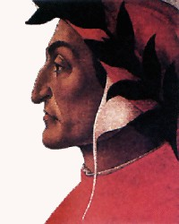
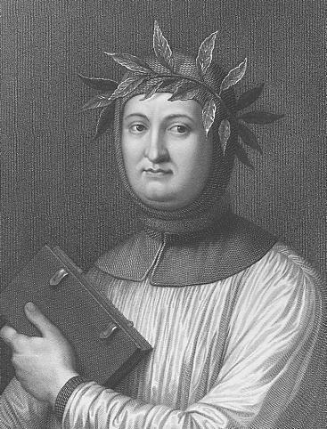
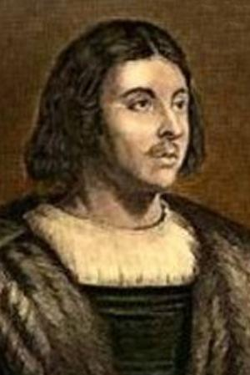
文学“三杰”
但丁
彼特拉克
薄伽丘
《十日谈》
《神曲》
《歌集》
欧洲文学史上第一部现实主义著作。
文艺复兴先驱
“人文主义”之父

Slide 11
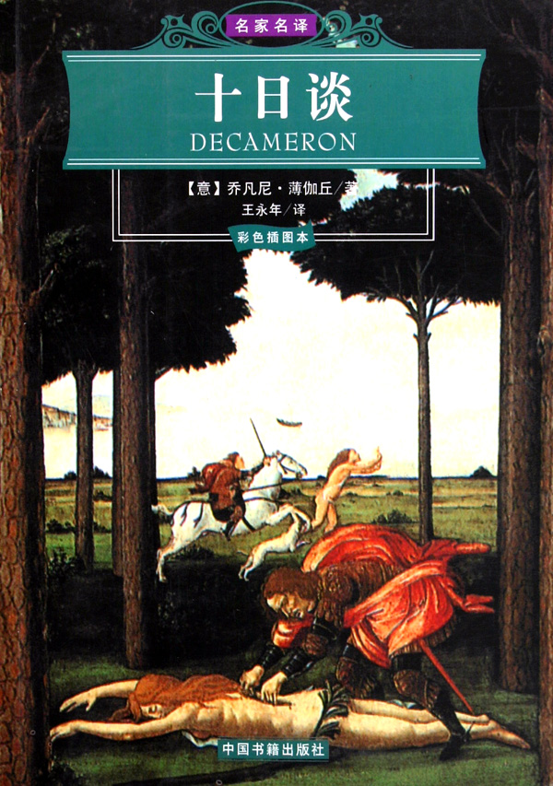
故事一：一位父亲将儿子从小带至深山中隐修，以杜绝人欲横流的尘世生活的诱惑。儿子到了18岁，随父亲下山到佛罗伦萨，迎面碰上一群健康美丽的少女。头一次见到女性的儿子问父亲这是些什么东西，虔诚的父亲把女子看作洪水猛兽，要儿子赶快低下头，说这是些名叫“绿鹅”的“祸水”。岂料一路上对任何事物都不感兴趣的儿子却说：爸爸，我想养一只绿鹅！
讽刺禁欲主义，肯定人的本能欲望

Slide 12
故事二：郡主（绮思梦达）冲破封建门第观念，与仆人相恋，事情败露后，父亲暴跳如雷，将仆人关入地牢，痛骂女儿不顾身份，竟与下贱的奴仆相爱。绮思梦达却宁死不屈，并愤然驳斥父亲：“我们人类的骨肉都是用同样的物质造成的，我们的灵魂都是天主赐给的，具备着同样的机能和一样的效用。我们人类是天生一律平等的，只有品德才是区分人类的标准。”
批判封建等级，提出人生来平等

Slide 13
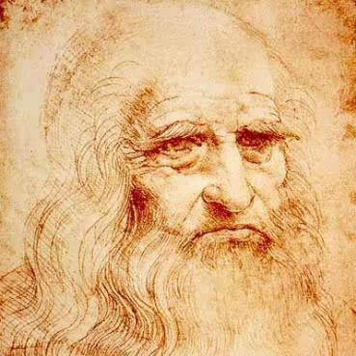
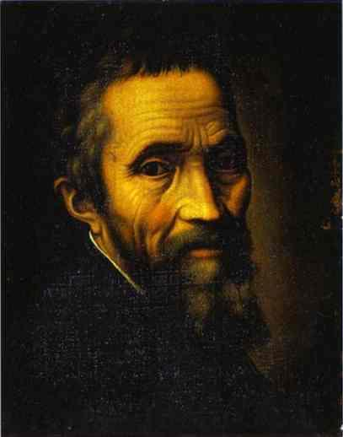
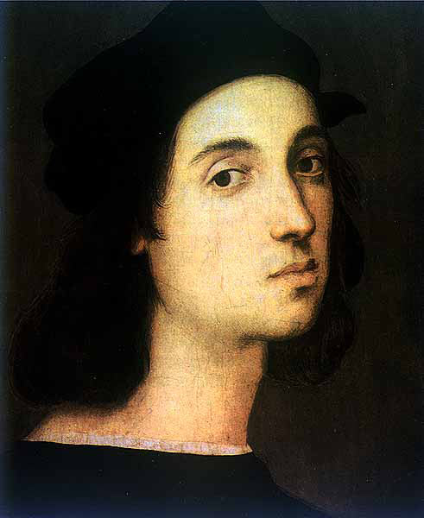
美术“三杰”
达芬奇
米开朗琪罗
拉斐尔
《蒙娜丽莎》
《最后的晚餐》
《大卫》
《西斯廷圣母》

Slide 14
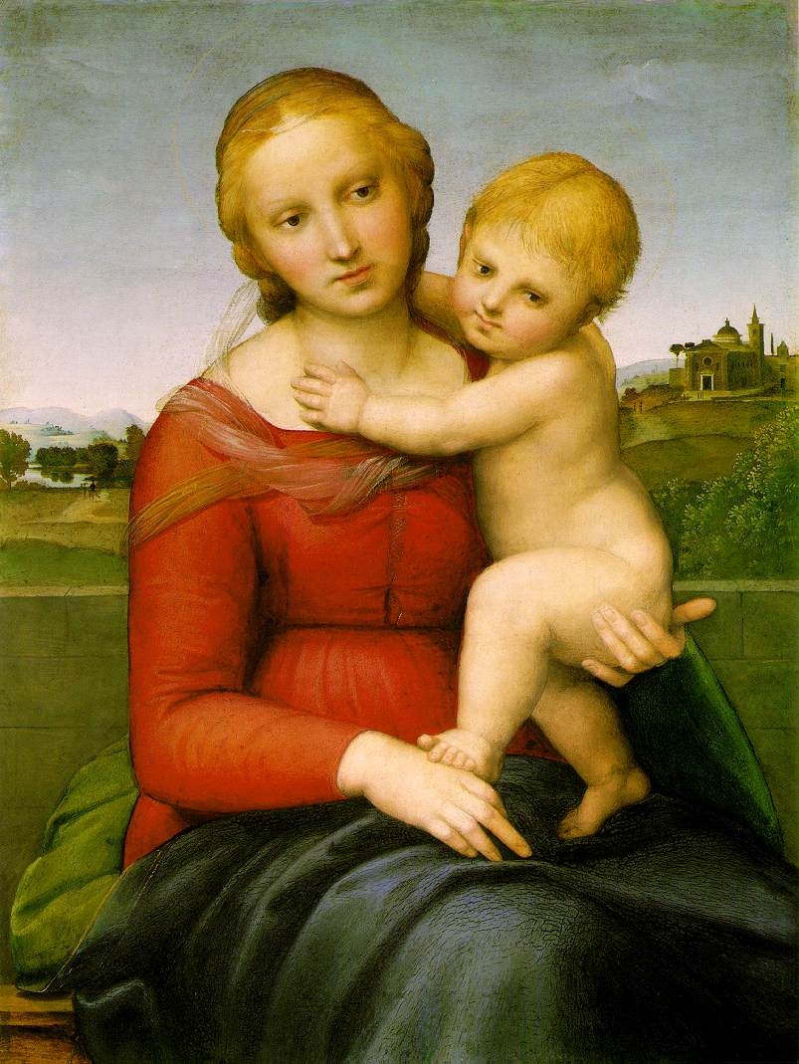
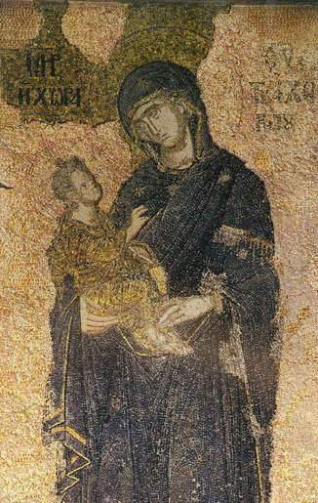
你认为拉斐尔的画是如何体现人文主义精神的？
拉斐尔《 圣母子 》
中世纪《圣母》
用宗教题材宣扬人性之美

Slide 15
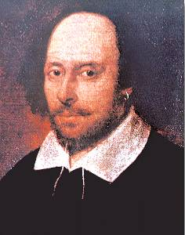
运动高潮时期代表
莎士比亚（1564-1616）
英国大文豪，他塑造了许多富有个性的人物形象，深刻反映了他的人文主义思想。
马克思称他为：
“人类最伟大的天才之一”。
代表作：四大悲剧
莎士比亚

Slide 16
人是一件多么了不起的杰作！
多么高贵的理性！
多么伟大的力量！
多么优美的仪表！
多么文雅的举动！
在行为上多么像一个天使！
在智慧上多么像一个天神！
宇宙的精华！ 万物的灵长！
《哈姆雷特》告白

Slide 17
思 考
莎士比亚时期对人的赞美与薄伽丘时期有何异同？反映了什么？
异
欲望、本能——理性、智慧
同
人文主义
简单质朴——高雅精致
共同主题核心思想

Slide 18
核心思想：人文主义
讨 论
通过对以上文艺作品的解读，谈一谈你对文艺复兴时期人文主义内涵的理解。
以人为中心，肯定人的价值尊严
鼓吹人性解放、思想自由
内容小结

Slide 19
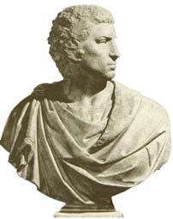
请你鉴赏
下图为16世纪的《布鲁特斯胸像》。雕像中，布鲁特斯身披古罗马长袍，脸向左侧有力地转动着，嘴角紧闭着，专注的眼神凝视着前方，面部神情表现出勇敢、公正、机智、坚定和决不妥协的英雄气概。该作品( )
A．体现了西方人文精神的最初觉醒
B．冲击了中世纪天主教神学世界观
C．彻底动摇了欧洲的封建专制统治
D．否定了罗马天主教会的宗教权威
B

Slide 20
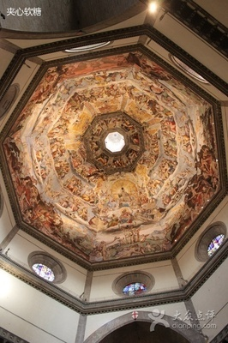
请你鉴赏
完工于1436年的佛罗伦萨圣母百花大教堂是布鲁内莱斯基的经典作品之一。他改良了古罗马建筑技术，冲破天主教会把穹顶看做异教庙宇的戒律，穹顶的塔式天窗使光线射入教堂。后人将这光束誉为（ ）
A.西方人文精神觉醒的第一道晨光
B.主张以人为本、追求现世幸福的阳光
C.新教引领下打破教会束缚的霞光
D.告别君主专制迎来民主自由的曙光
B

Slide 21
时期 | 领域 | 国别 | 人物 | 代表作及地位 | 核心思想
早期14世纪 | 文学三杰 | 意大利 | 但丁 | 长篇诗歌《神曲》，“文艺复兴的先驱” | 人文主义： 以人为中心，肯定人的价值尊严； 鼓吹思想自由、个性解放
 |  |  | 彼特拉克 | 诗集《歌集》，“人文主义之父”
 |  |  | 薄伽丘 | 短篇小说《十日谈》，欧洲文学史上第一部现实主义著作
中期15世纪 | 美术三杰 | 意大利 | 达·芬奇 | 《蒙娜丽莎》、《最后的晚餐》
 |  |  | 米开朗琪罗 | 《大卫》
 |  |  | 拉斐尔 | 《西斯廷圣母》
高潮16世纪 | 文学 | 英国 | 莎士比亚 | 《哈姆雷特》、《罗密欧与朱丽叶》、《奥赛罗》、《李尔王》
运动实质

Slide 22
思 考
文艺复兴是一场古典文化的“复生”(re-birth)还是另一场文化的“新生”(new-birth) ？
恩格斯说：“文艺复兴这个名字没有把这个时代充分表达出来。”对其理解正确的是 ：（ ）
A 它没有把古代文化古为今用
B 它没有准确揭示这场运动实质
C 它没有把古希腊、罗马文化全部复兴出来
D 它仅仅是打着“复兴古典文化”旗号
B
实质：利用古典文化形式的资产阶级思想解放运动
对运动评价

Slide 23
根据以下材料，谈一谈你对文艺复兴的认识？
探 讨
材料一 ： 文艺复兴是一个承“前”启“后”的时代。正如恩格斯所说：“在人文主义的伟大思想光辉和永恒艺术魅力面前，中世纪的幽灵消失了。”因为文艺复兴期间人文主义的启发，欧洲随之而来的是商业革命、宗教改革、政治革命、并且开创了一个理性的时代，世界也随之发生了巨大的变化。
材料二 ：当对自然的恐惧和对书籍和传说的盲信一经克服，就有无数的问题摆在意大利人面前等待解决，推动他们研究和考察自然，并最终走上了科学研究的道路。 ——布克哈特《意大利文艺复兴时期的文化》
材料三：文艺复兴所表现出来的人文主义精神是一种为创造现世的幸福而奋斗的进取精神，而地理大发现就是在这种精神的鼓舞下完成的。
——吴于廑、齐世荣《世界近代史·上卷》
材料四：（文艺复兴后）人们所感觉得到的限制是很少的…没有人再相信法律的正义性。他们为满足自己的激情常常采用犯罪手段，因此犯罪到处存在。近代早期，尤其是1600年之后，欧洲许多城镇，尤其是那些大的都会城市，作为铺张浪费的中心发展起来。——马世力《欧洲近代经济文化史论》

Slide 24
对文艺复兴的认识
1、积极：
（1）把人性从神学束缚中解放出来，为宗教改改革、启蒙运动奠定了基础。
（2）推动了当时文学、艺术、自然科学的发展。
（3）推动了地理大发现，促进了资本主义发展。
2、局限：过分推崇个人主义，导致个人私欲的膨胀、泛滥和社会混乱。

Slide 25
四、追问自我
畅所欲言
如今还需要人文主义精神吗？我们该赋予人文主义哪些新的内涵？
个人层面：塑造理想人格；自我关怀、自我肯定
国家层面：衡量文明程度；以人为本、关注民生

Slide 26
“我将你置于世界的中心，……以便你能够按照自己的意愿，将你塑造成你喜欢的形体。你也许会蜕化，变成无理性的牲畜；但是如果你愿意，你也可以升华，变得神圣。”

Slide 27
本课小结：
以人为中心、肯定人的价值尊严；鼓吹思想自由、个性解放
神权下的自我
丧失自我——中世纪神权统治
发现自我——文艺复兴的背景
质朴
表达自我——文艺复兴的内容
上流知识份子
高雅
解放自我——宗教改革
下层群众

Slide 28
趁热打铁
1、人认为，神也是生出来的，会说话，有形体，穿戴和人相同。如果牛、马或狮子也跟人一样，有手，能用手画画，能从事艺术活动，那么牛会把神的模样画得像牛，马会把神的模样画得像马，每一种动物都会把神的身体描绘得跟自己一样。埃塞俄比亚人说，他们的神是黑皮肤、扁鼻子；色雷斯人说，他们的神是蓝眼睛、红头发。这反映了（ ）
A.蒙昧主义思想 B. 人文主义思想 C. 理性主义思想 D. 民族主义思想
B
2、造物者创造了人并对他说：“我将你置于世界的中心，……以便你能够按照自己的意愿，将你塑造成你喜欢的形体。你也许会蜕化，变成无理性的牲畜；但是如果你愿意，你也可以升华，变得神圣。”材料表达的主旨是（ ）
A.肯定人和人性 B. 否定宗教信仰 C. 反对道德退化 D. 提倡政治革命
A

Slide 29
趁热打铁
3、“我不想变成上帝，或居住在永恒之中，……属于人的那种光荣对于我就够了。我自己是凡人，我只要求凡人的幸福。”这句话体现的思想是（ ）
A.人文主义思想 B. 启蒙主义思想 C. 禁欲主义思想 D. 蒙昧主义思想
A
4、美国学者罗伯特·E·勒纳认为“由于具有自然属性的世界正在被人认识，因此……具有社会属性的世界很快也可以用科学的方法去认识，这已经成为了一种共识。”与这一观点直接相关的是（ ）
A.近代自然科学的诞生 B. 文艺复兴发展 C. 宗教改革运动 D. 启蒙运动兴起
B

Slide 30
趁热打铁
5、意大利人布鲁尼（1369--1444）的《佛罗伦萨史》，不再从上帝创世而是从佛罗伦萨的建城开始写起，不再记叙有关佛罗伦萨建城的神怪传说和奇迹，而是更多地描写佛罗伦萨当时的政治生活。这反映了在当时的意大利（ ）
A.理性主义占据主导 B. 人文主义流行 C. 宗教改革正在进行 D. 无神论已经兴起
B
6、美国学者M·佩里在《西方文明史》一书中写道：“意大利人文主义者并不是非基督教徒。的确，人文主义者经常用纯粹世俗的方式来处理道德问题，他们对基督教会经院哲学琐碎的考证辨析和纠缠于细枝末节的问题给与了有力的抨击。”据此，对人文主义者正确的理解是（ ）
A.彻底摆脱与基督教会之间的联系 B. 注重从现世和世俗的立场思考问题 C. 对经院哲学批判局限于细枝末节 D. 要建立不受罗马教廷控制的新教会
B

Slide 31
感谢各位专家和同仁指导！

